Slide 1
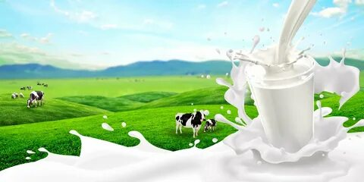
Муниципальное автономное дошкольное образовательное
учреждение детский сад № 186 города Тюмени
П Р О Е К Т
Питание и здоровье
«Молока в достатке –
и мы в порядке!»
Выполнили воспитатели:
Меренкова М.В. и
Макарова Е.Е.
Тюмень, 2022

Slide 2
Паспорт проекта
Тип проекта:
познавательно-исследовательский, информационный
Участники:
дети старшей группы, родители, воспитатели
Продолжительность:
краткосрочный
с 1 по 14 февраля 2022 г.
Образовательные области:
познавательное развитие, социально-коммуникативное развитие,
речевое развитие, художественно-эстетическое развитие, физическое развитие
Форма проведения:
дневная, в рамках организации педагогического процесса на занятиях и в повседневной жизни

Slide 3
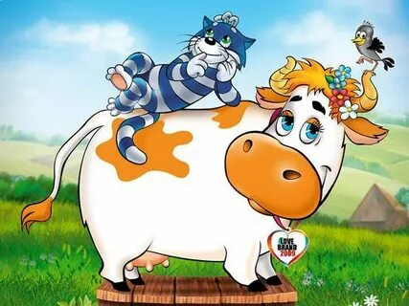
Актуальность
Молоко издавна использовалось людьми в различных целях, но самое главное его предназначение, так сложилось исторически, быть одним из основных продуктов питания. Многие дети не любят молоко и блюда из него. Каждый день в детском саду дают молоко, кисломолочные продукты и блюда из них. Часто мы наблюдаем, что основная масса детей не съедает молочные блюда и не пьёт молоко. Возникает вопрос: зачем переводятся продукты? Но всё же настойчиво продолжаем твердить, что молочные блюда полезны. В чём польза молока? Мы решили собрать как можно больше информации о пользе молока и молочных продуктов, раскрыть их ценные качества. Познакомить с животными, молоко которых употребляет человек, а также провести эксперименты «Можно ли в домашних условиях приготовить из молока молочные продукты?»
Проблема - дети дошкольного возраста не понимают ценность молока, кисломолочных продуктов, их исключительность и значимость для организма человека.

Slide 4
Цель проекта:
формировать представления у детей о пользе молока и молочных продуктов для организма человека
Задачи проекта
Образовательные:
- расширить представления детей о молоке и молочных продуктах, их пользе для детского организма;
- обогащать представления детей о профессиях: работниках сельского хозяйства, о важности и значимости их труда; о том, что для облегчения труда используется разнообразная техника;
- расширять представления о домашних животных, их повадках, зависимости от человека.
Развивающие:
- развивать желание исследовать и экспериментировать с объектами неживой природы;
-развивать умение видеть красоту и своеобразие окружающей природы, учить передавать свое отношение к природе в речи и продуктивных видах деятельности.
Воспитательные:
- воспитывать у детей ответственное отношение к домашним животным;
- активизировать совместную деятельность родителей и детей, ответственное отношение к выполнению заданий.
- воспитывать желание участвовать в совместной опытно-экспериментальной деятельности.

Slide 5
На основе полученных знаний дети узнают, что молоко входит в состав многих продуктов:
- будут знать, откуда берется молоко, молочные продукты и как они появляются в магазинах;
- узнавать и называть животных, которые дают молоко;
- обогатится развивающая среда по теме проекта;
- у детей повысится познавательный интерес;
- повысится творческая активность детей и их родителей;
- в процессе занятий, бесед, совместной деятельности, игр у детей активизируется словарный запас.
Этапы проекта:
1 этап. Подготовительный. Обсуждение целей и задач проекта с педагогами, детьми, информирование родителей; подбор наглядных материалов, дидактических игр, художественной литературы, загадок, подвижных игр, пальчиковой гимнастики, физкультминуток.
2 этап. Основной.
НОД, беседы, чтение художественной литературы, дидактические игры, подвижные игры, пальчиковая гимнастика, физкультминутка, рассматривание энциклопедий, наглядно-иллюстративного материала, творческо – продуктивная деятельность (рисование, лепка, аппликация), экспериментирование.
3 этап. Заключительный.
Презентация проекта. Оформление выставки поделок из упаковок молочной продукции, сделанных совместно с родителями. Подведение итогов по реализации проекта.
Ожидаемые результаты
проекта:

Slide 6
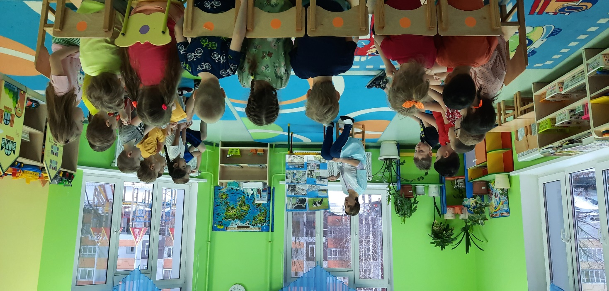
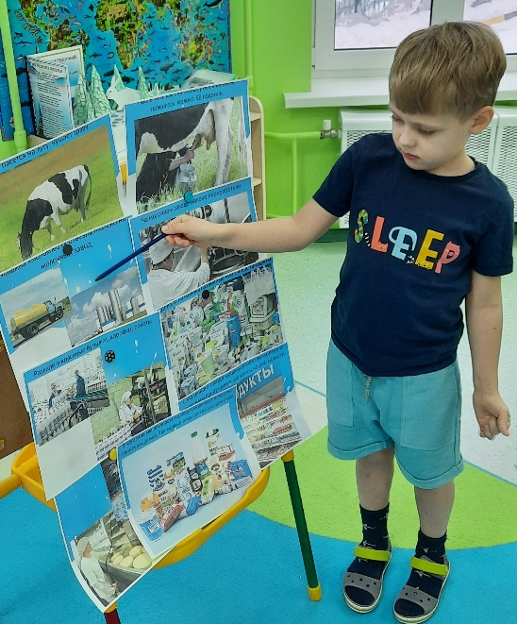
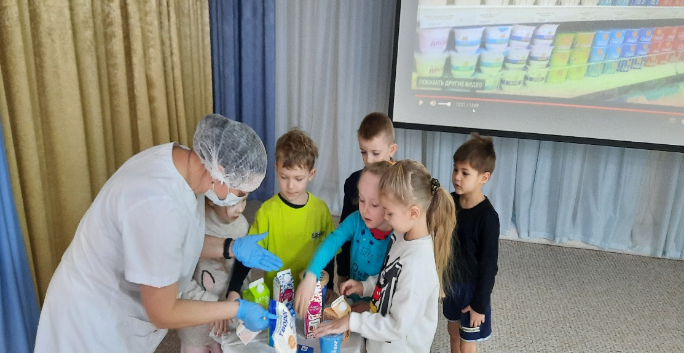
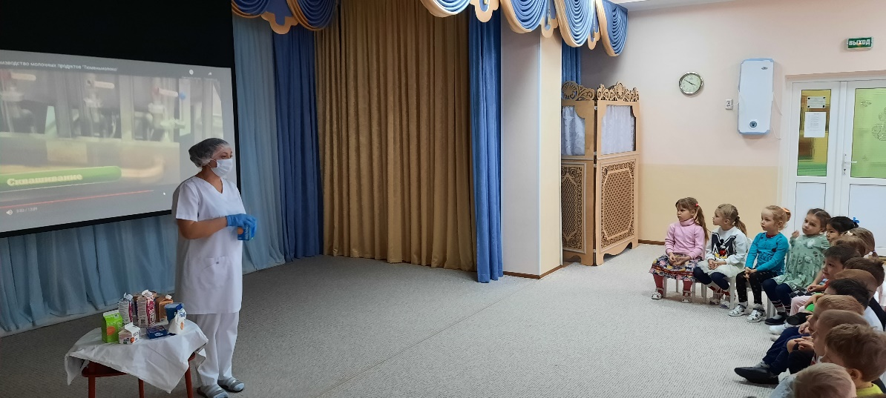
Ознакомительные беседы для детей. «Значение молока в жизни человека»,
«Откуда берется молоко?» , «Что важно знать о молоке?»

Slide 7
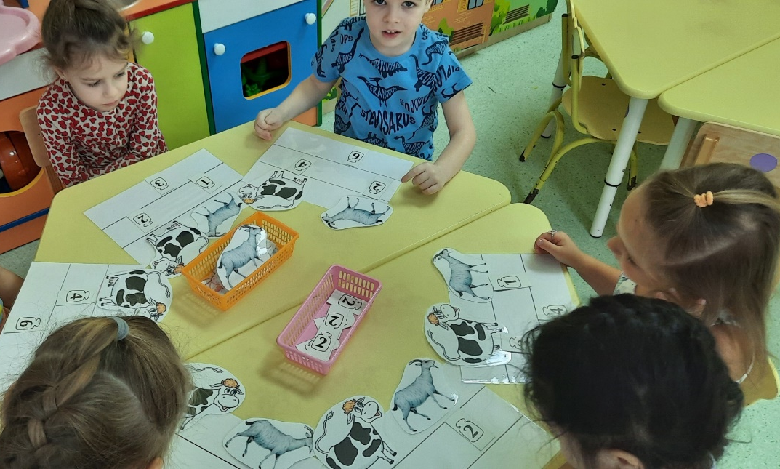
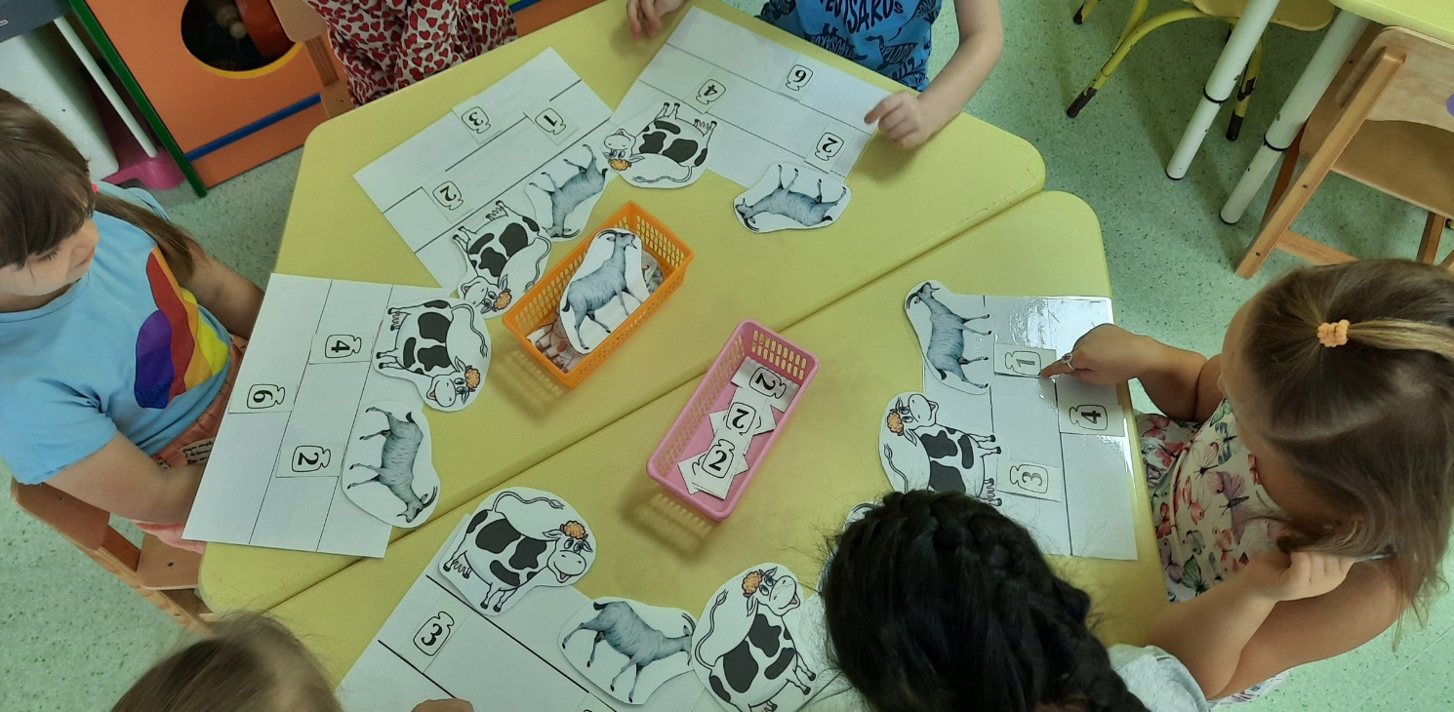
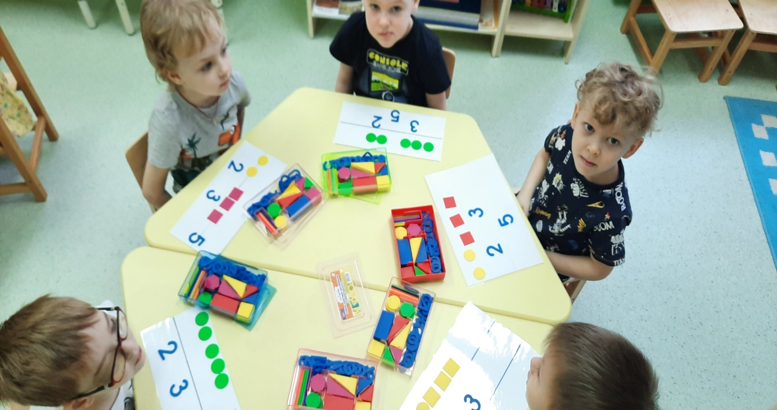
«Сколько корова и коза дают молока?»
«Составим число»
«Отвечаем на вопросы фермера»
«Расположи правильно»

Slide 8
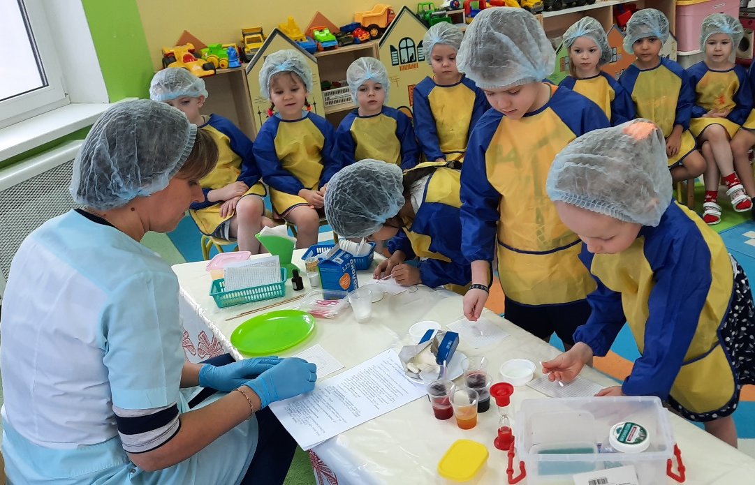
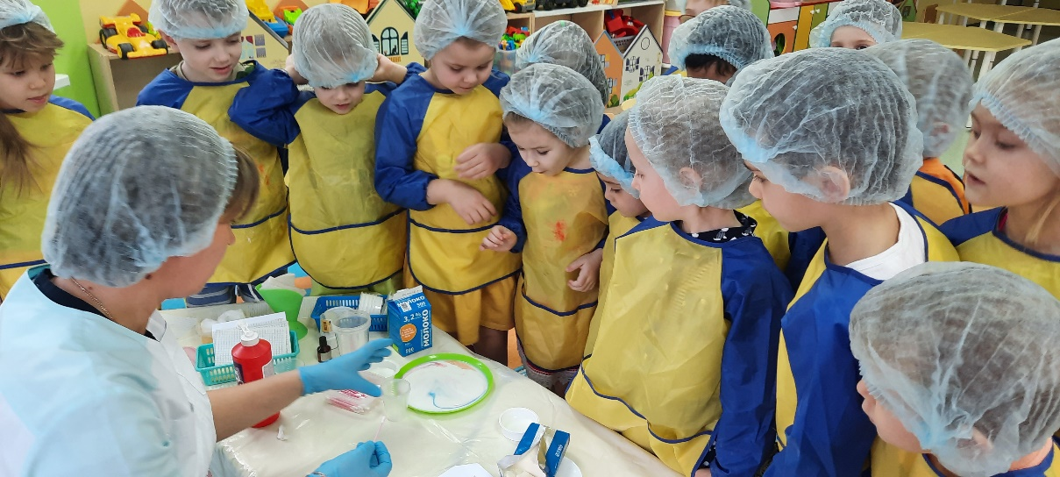
Проведение опытов и
экспериментов с молоком
СЕКРЕТНЫЕ ЧЕРНИЛА
«КИПЯЩЕЕ ЦВЕТНОЕ МОЛОКО»
ОПЫТ С ЙОДОМ

Slide 9
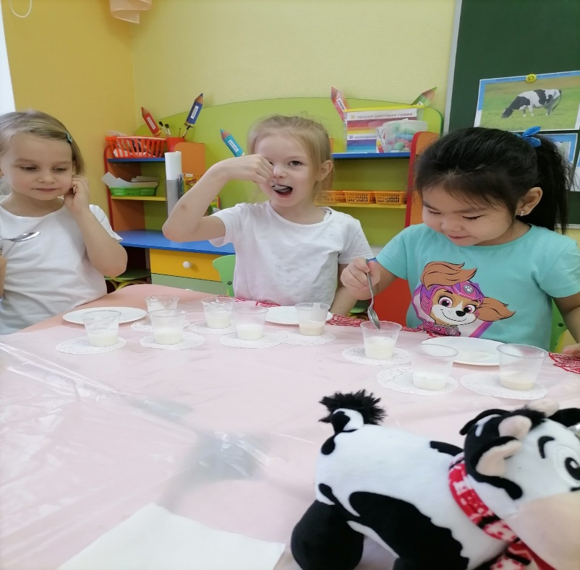
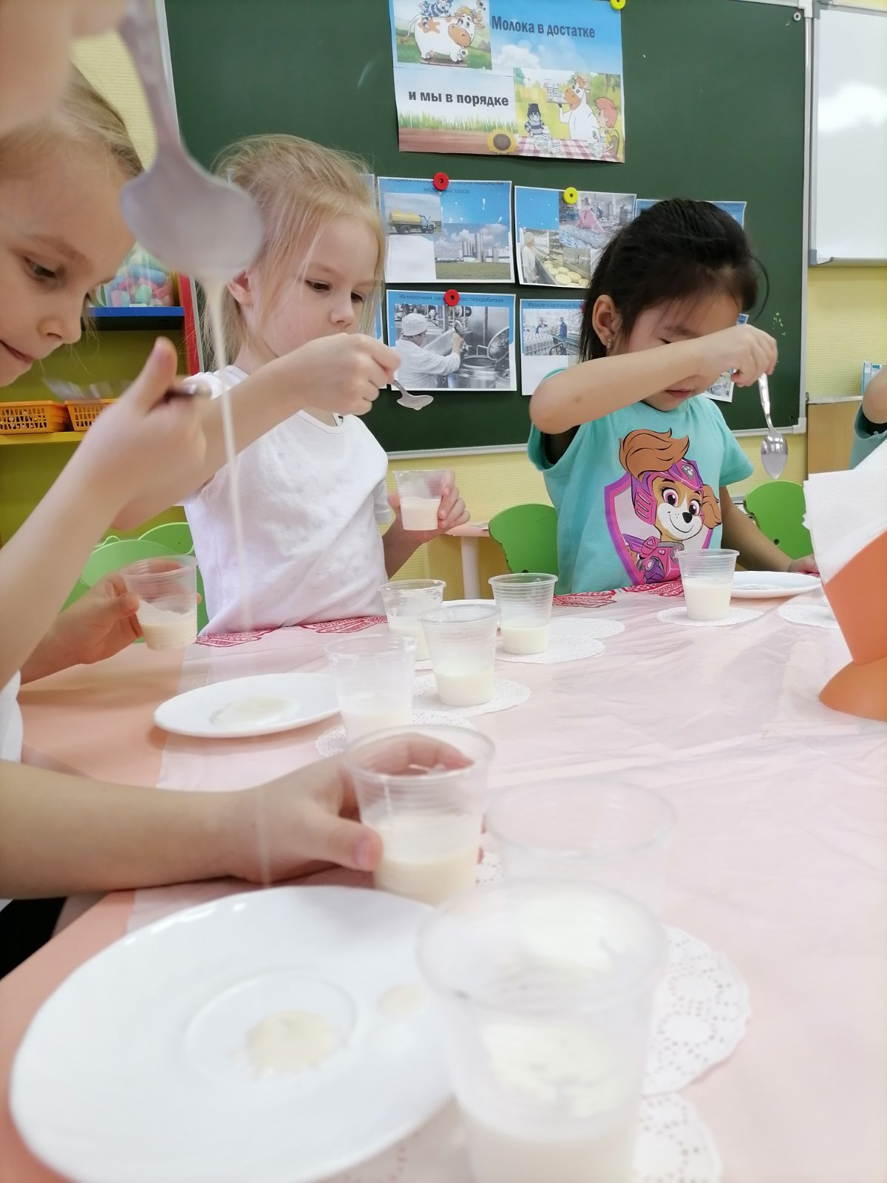
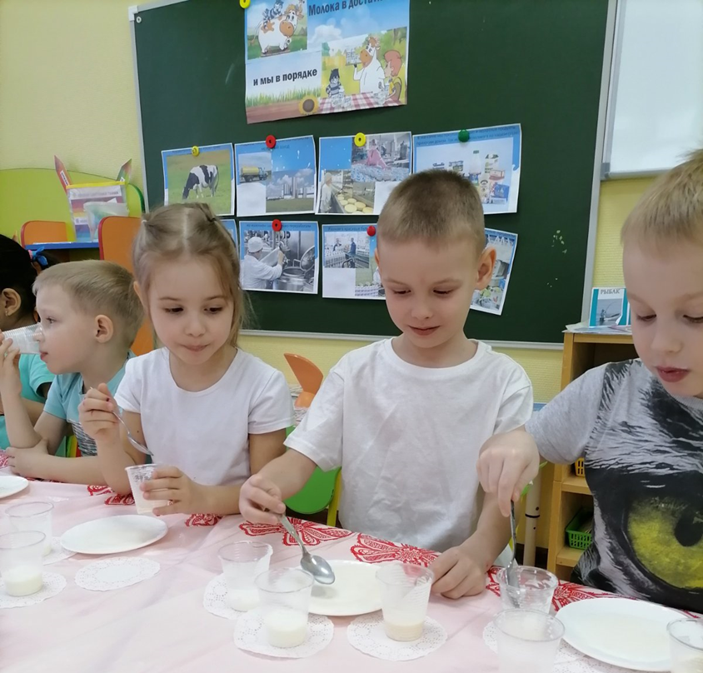
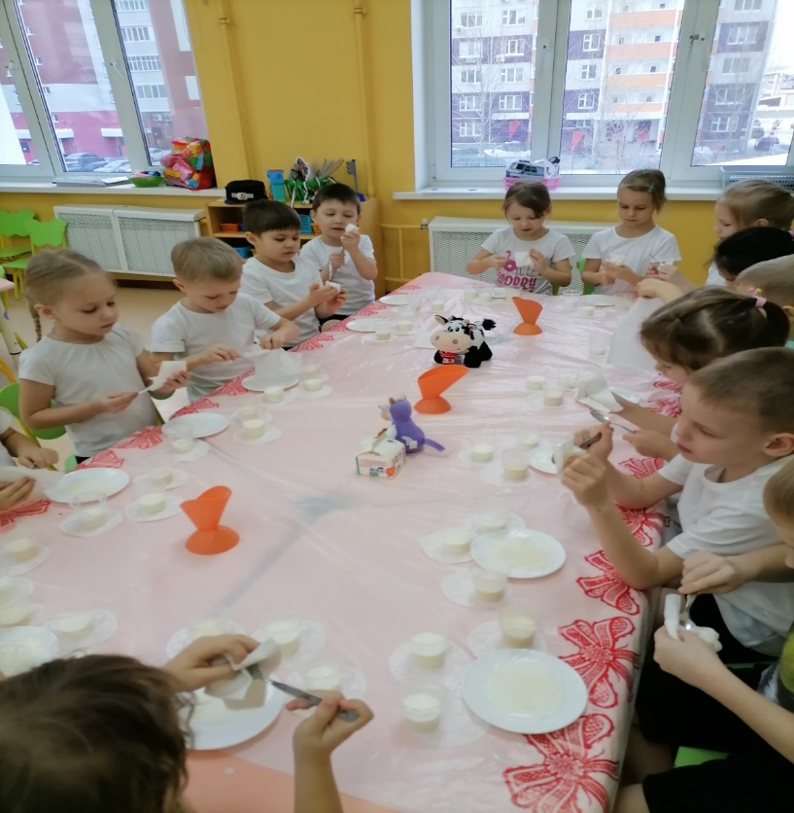
Юные экспериментаторы
«Вкусное превращение»
«Молочное волшебство»
«Молоко имеет цвет, вкус»

Slide 10
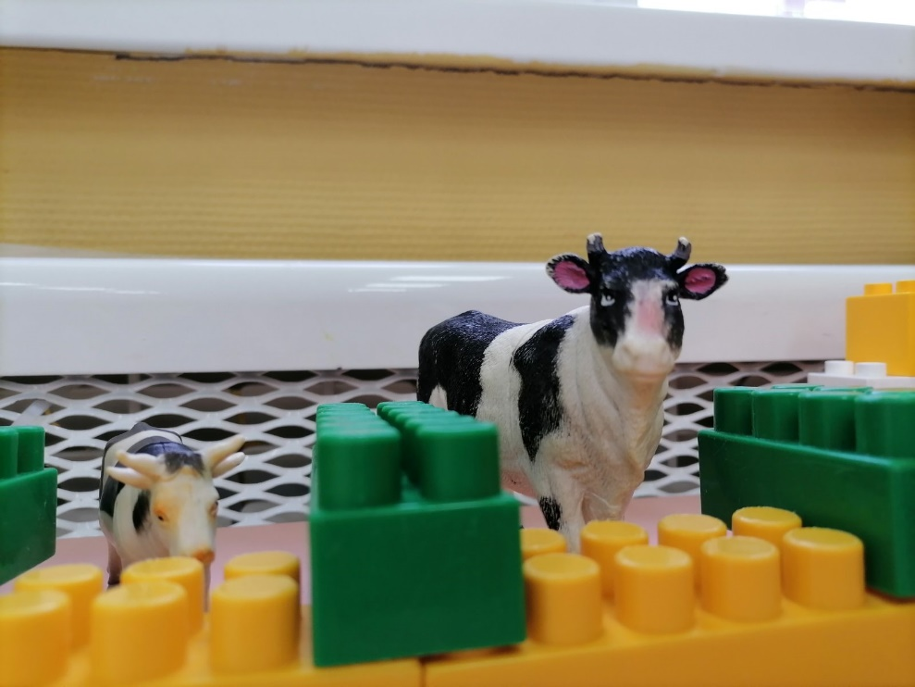
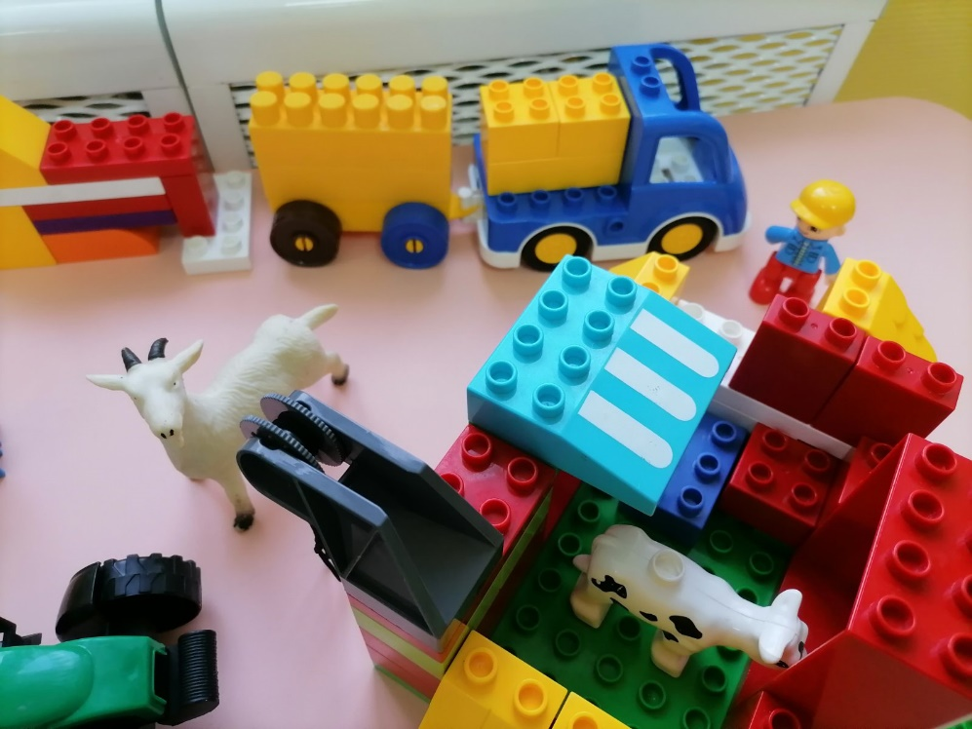
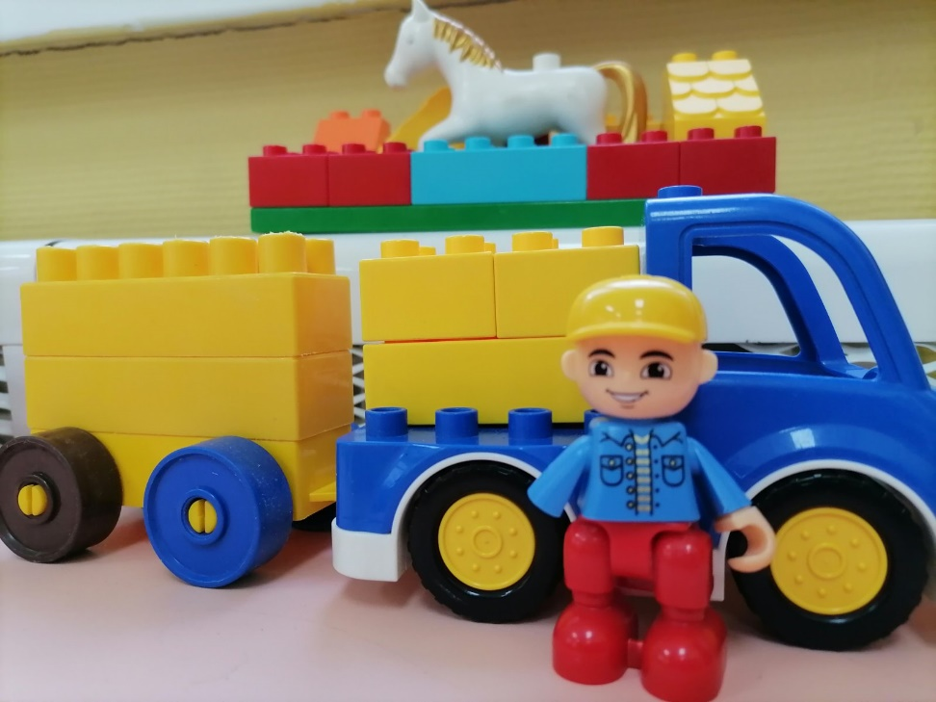
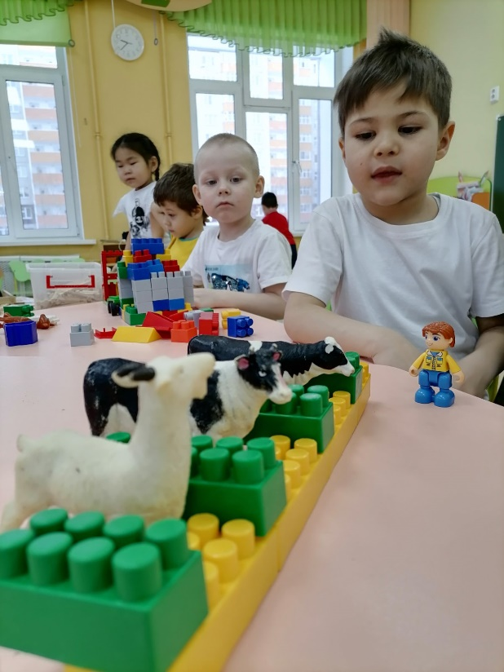
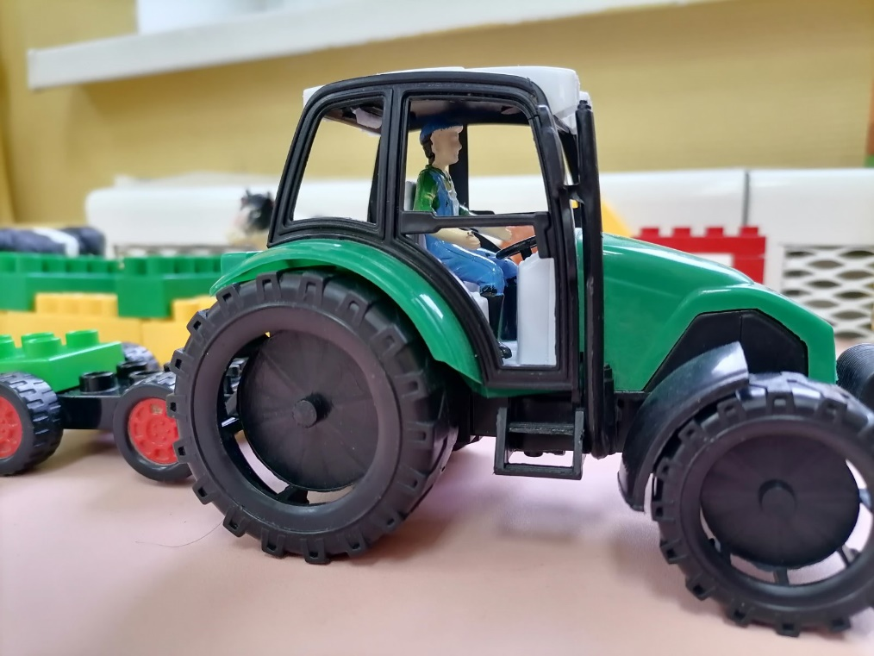
Конструирование
по теме «Ферма»

Slide 11
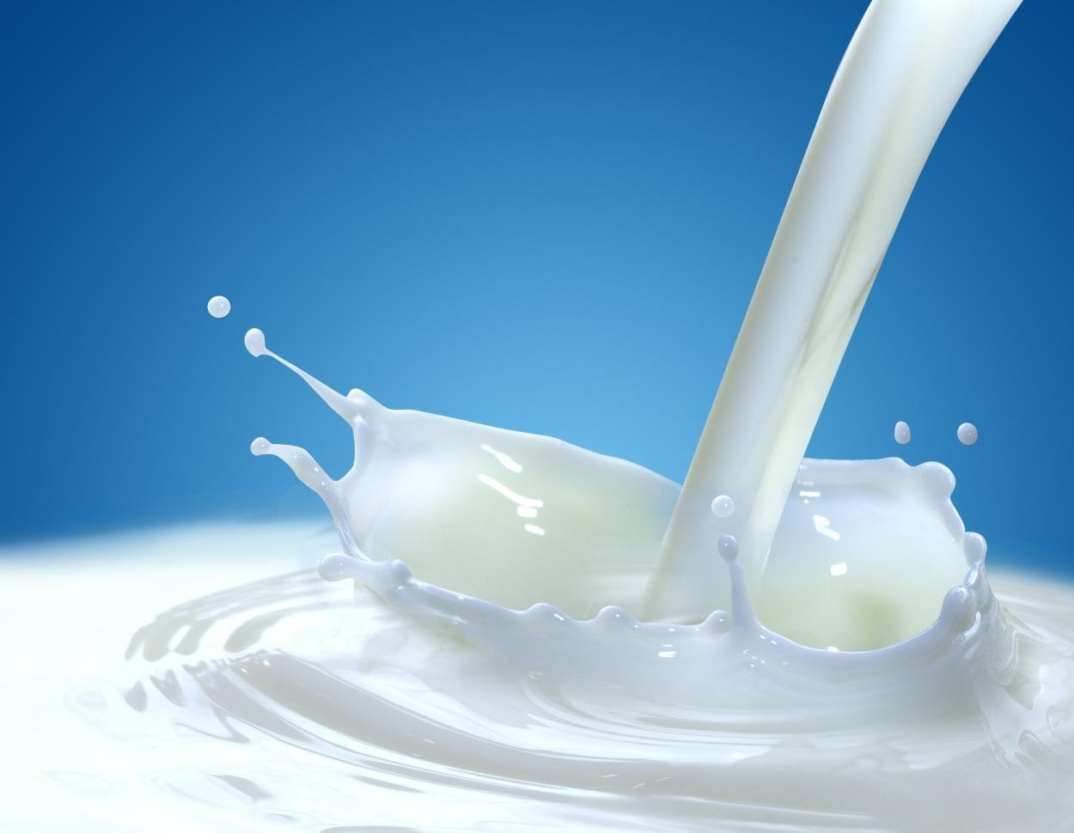
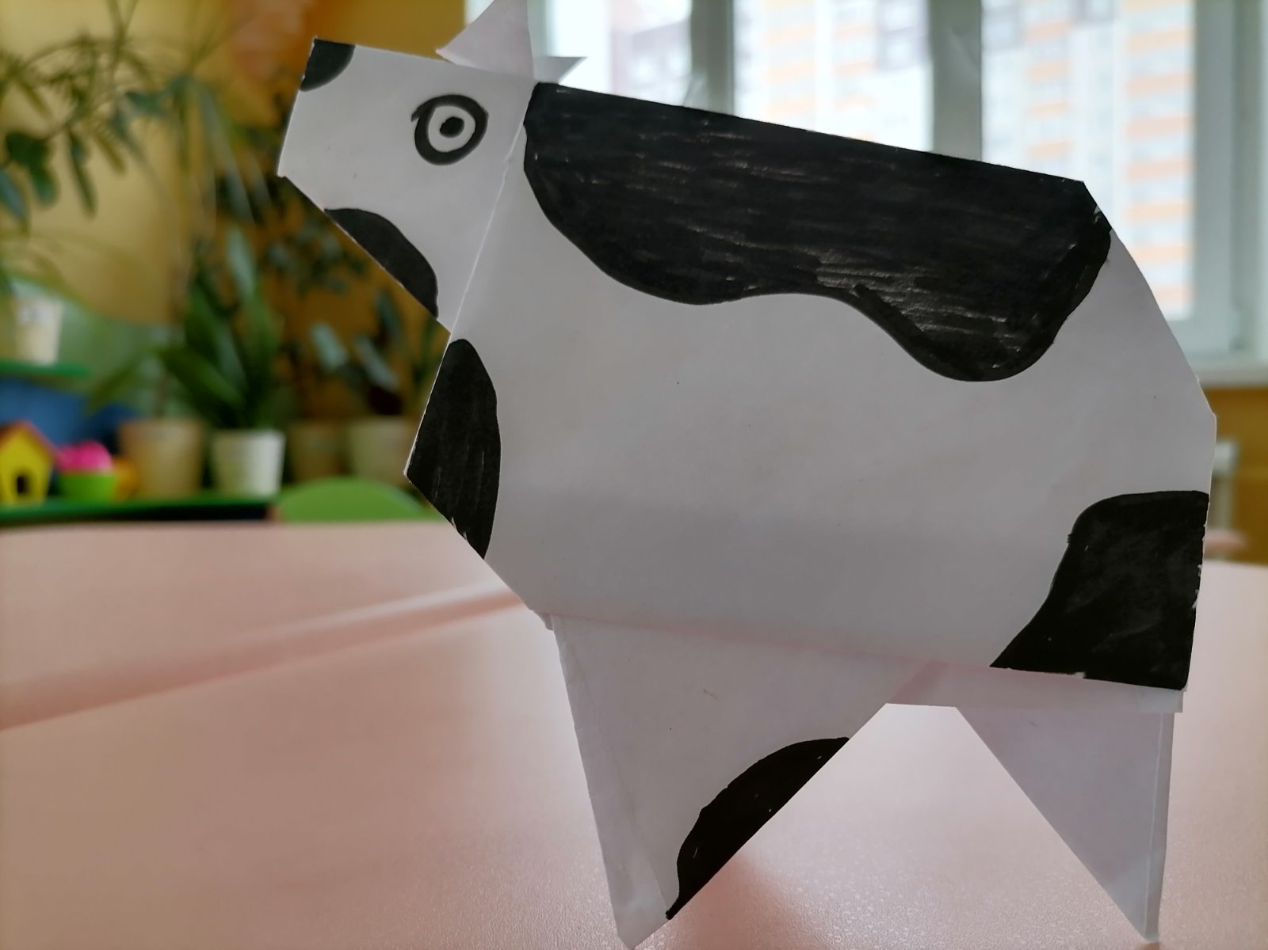
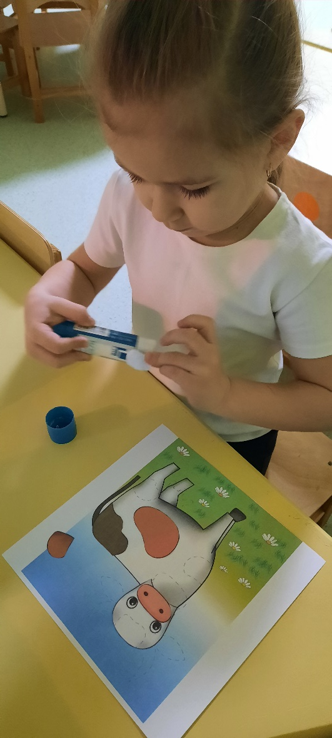
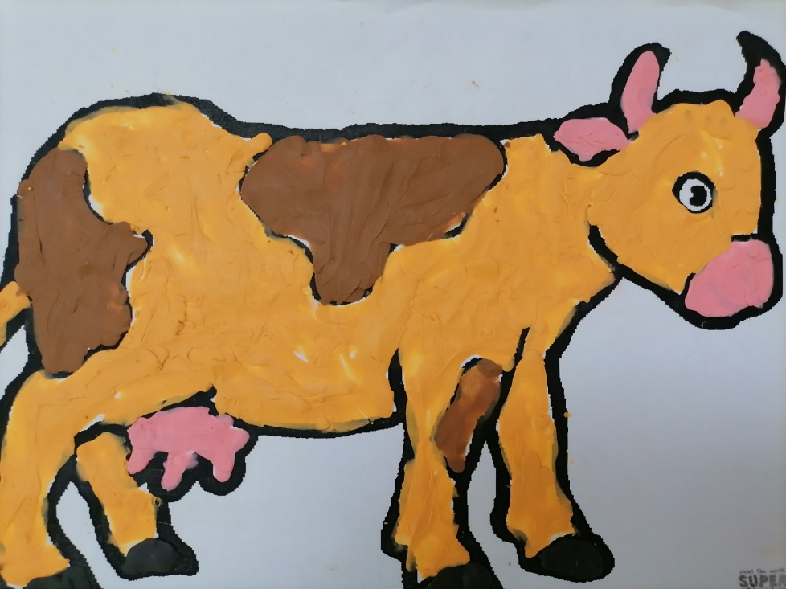
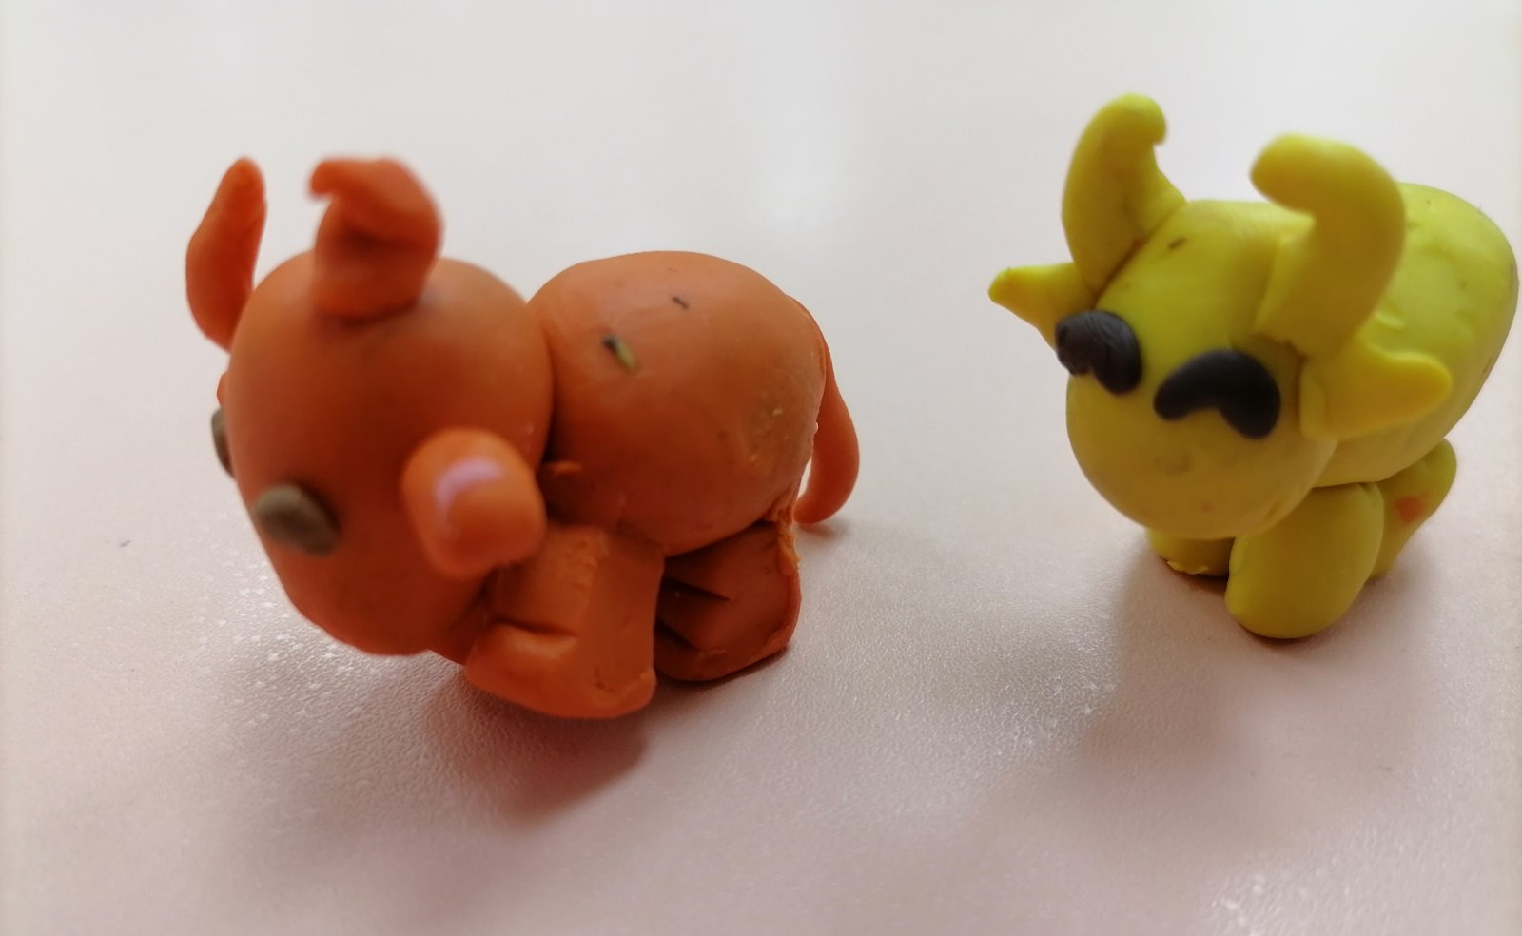
Лепка «Буренка»
Аппликация «Корова»
Оригами «Кормилица»

Slide 12
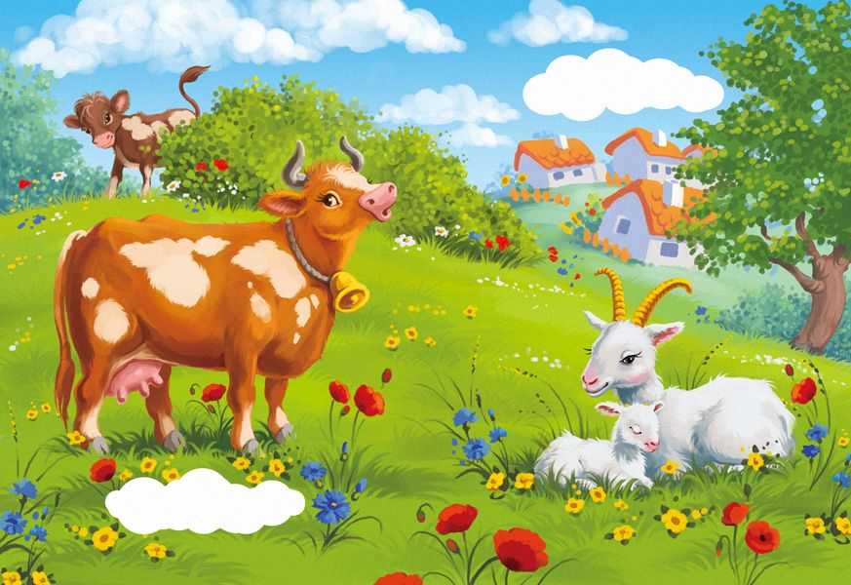
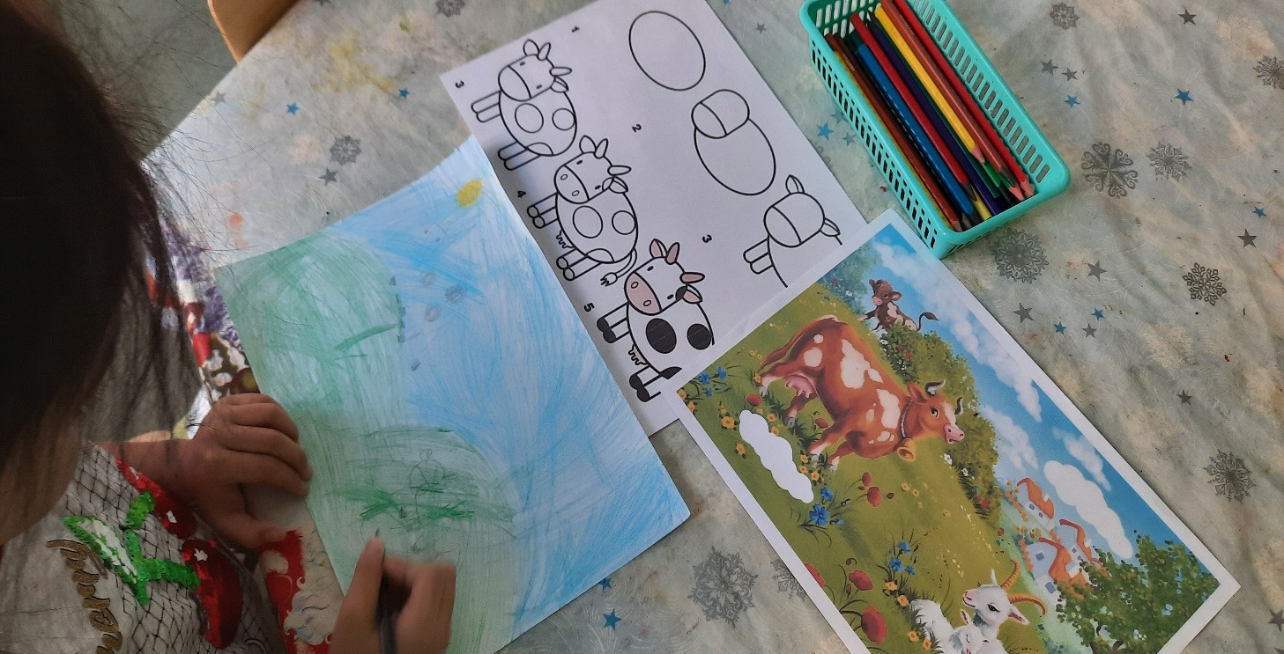
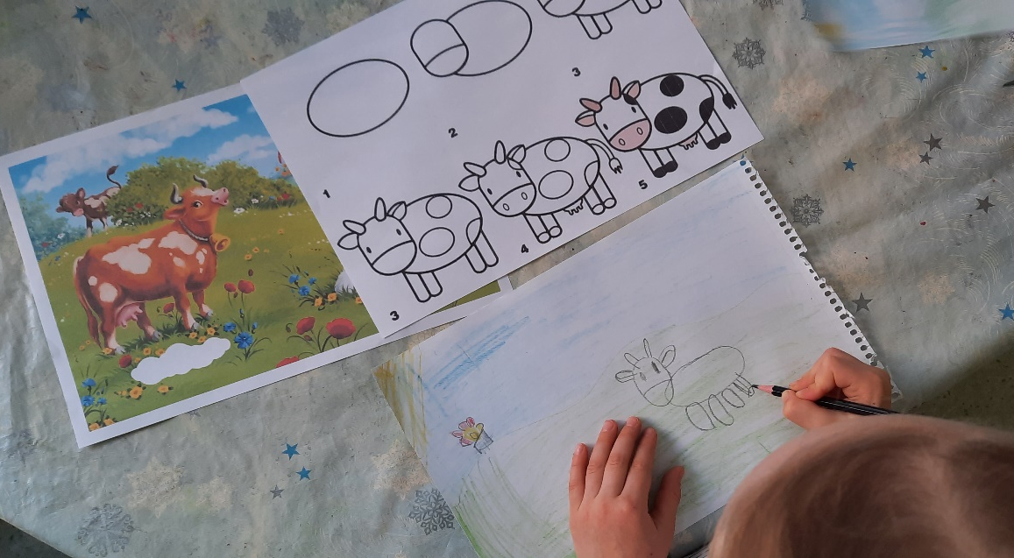
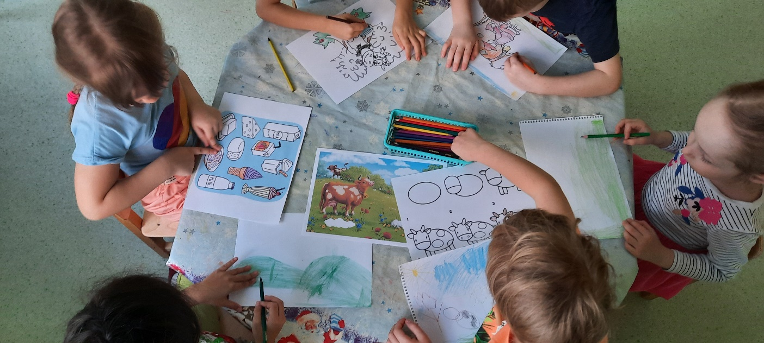
Рисование «На лугу пасутся
ко….»

Slide 13
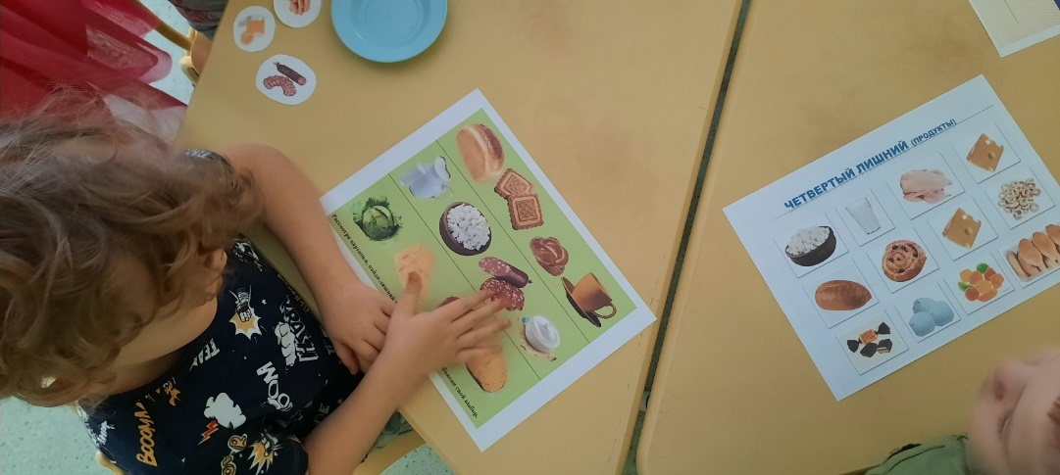
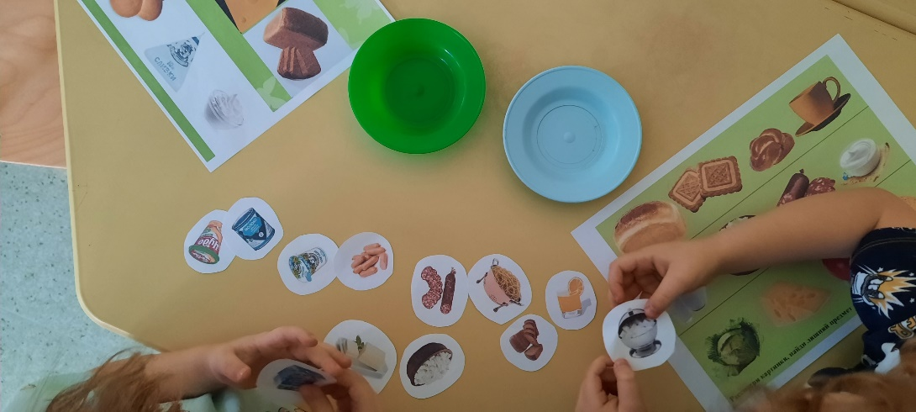
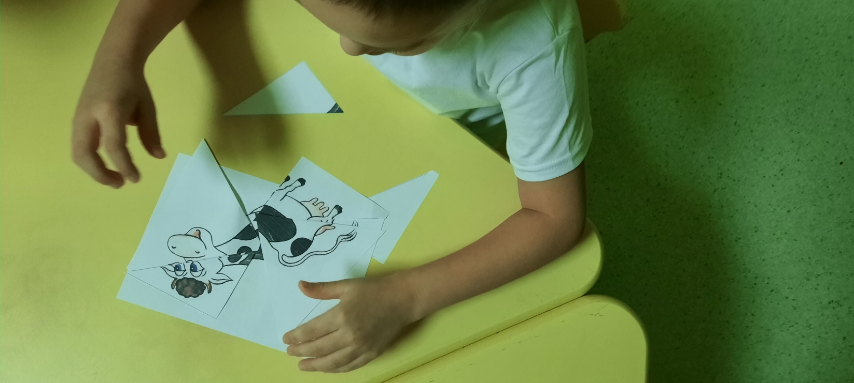
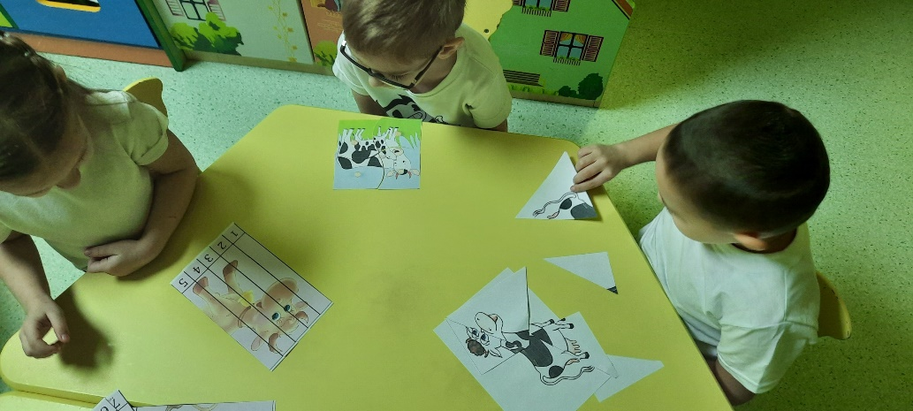
Дидактические игры: «Собери картинку», «Четвёртый лишний»,
«Разложи по тарелочкам»

Slide 14
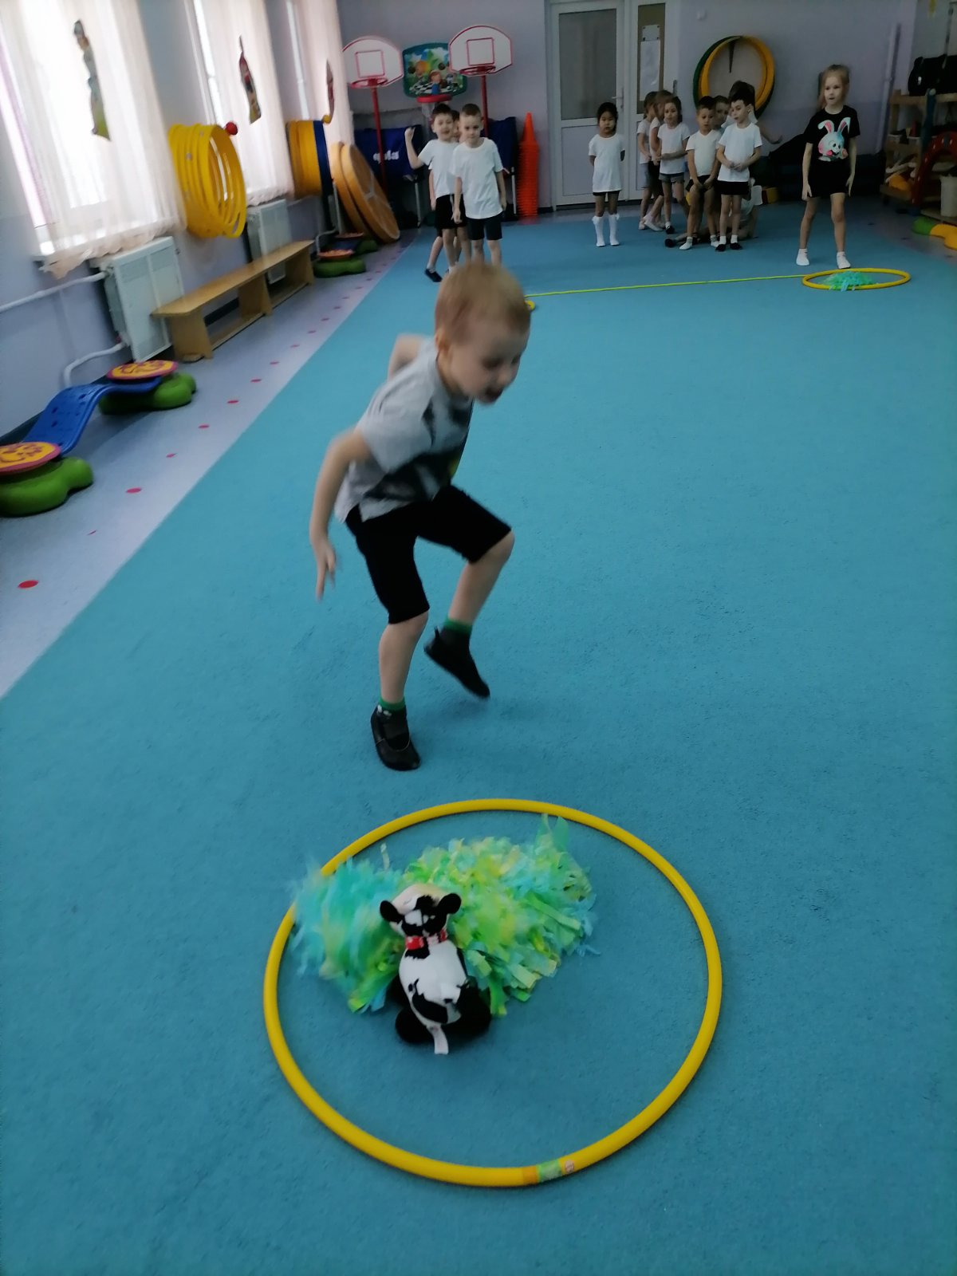
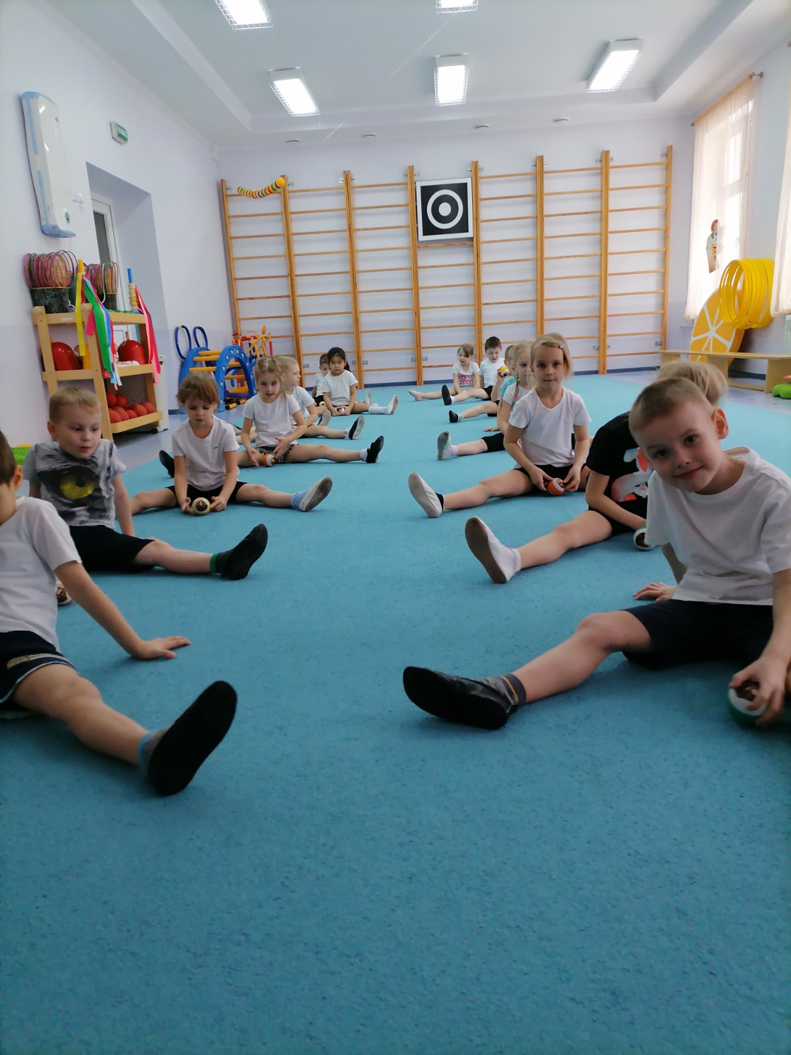
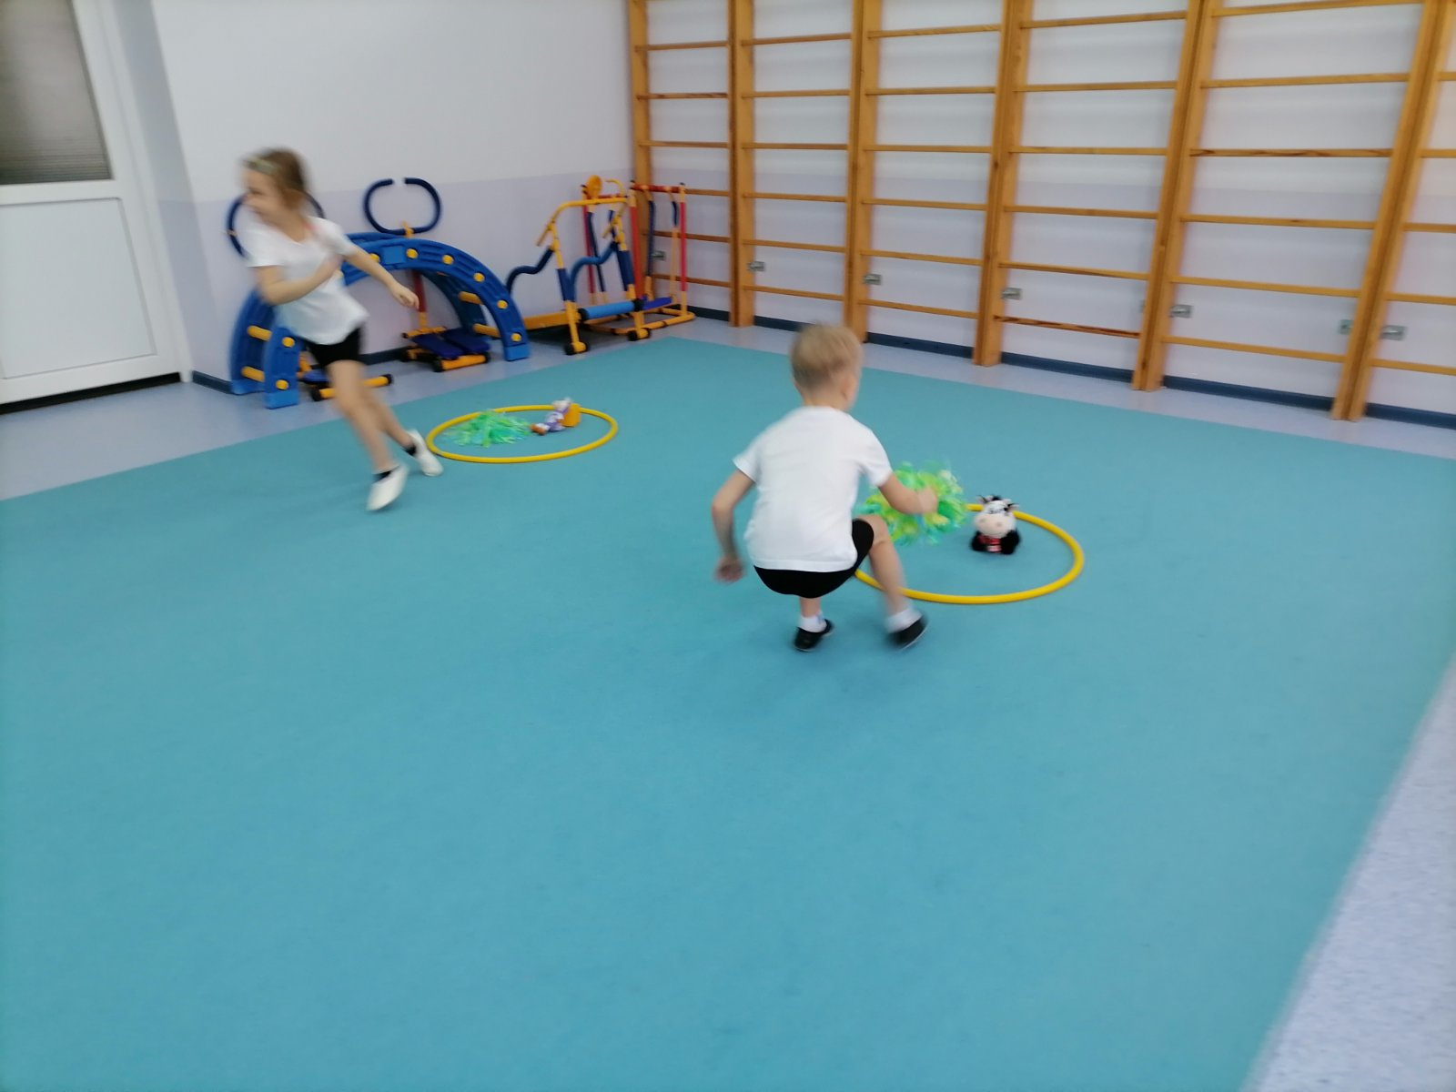
Физическое развитие
Эстафета
«Накорми козу и корову сеном»

Slide 15
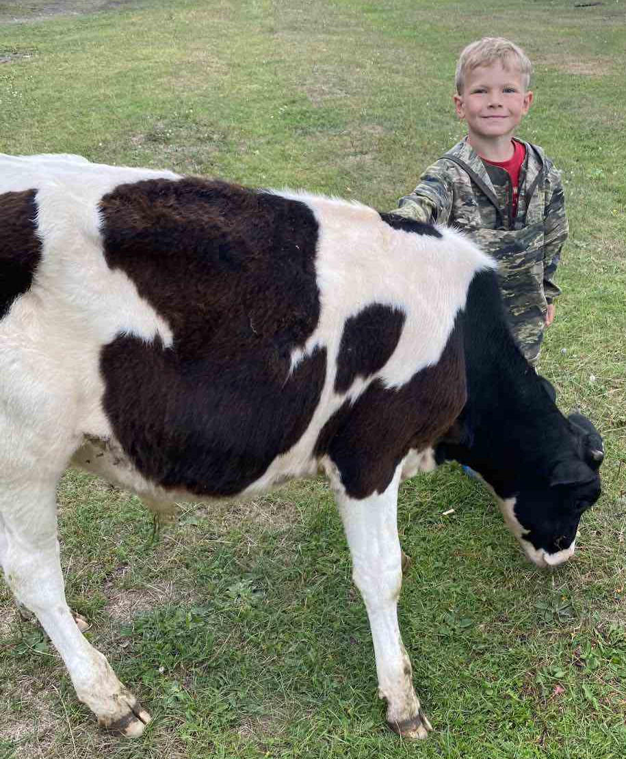
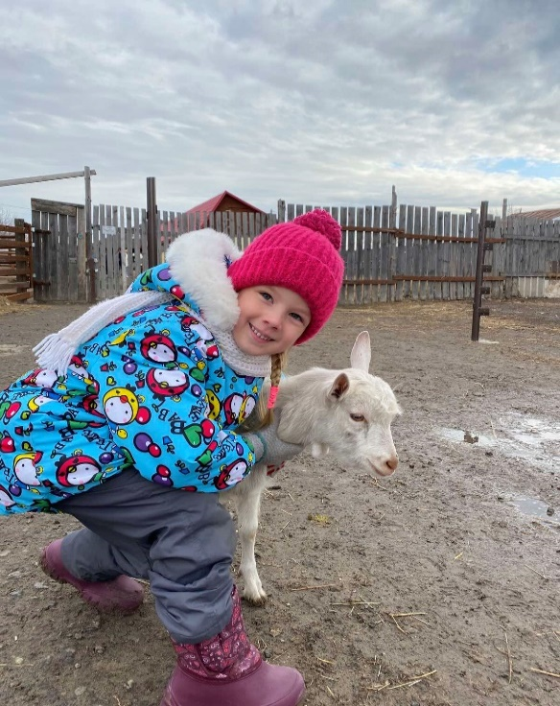
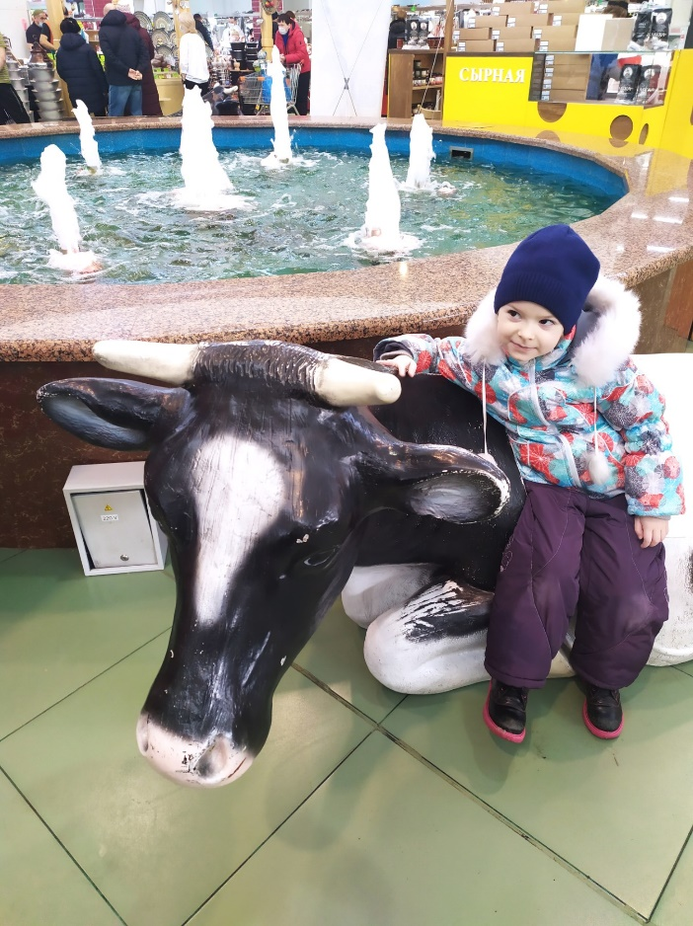
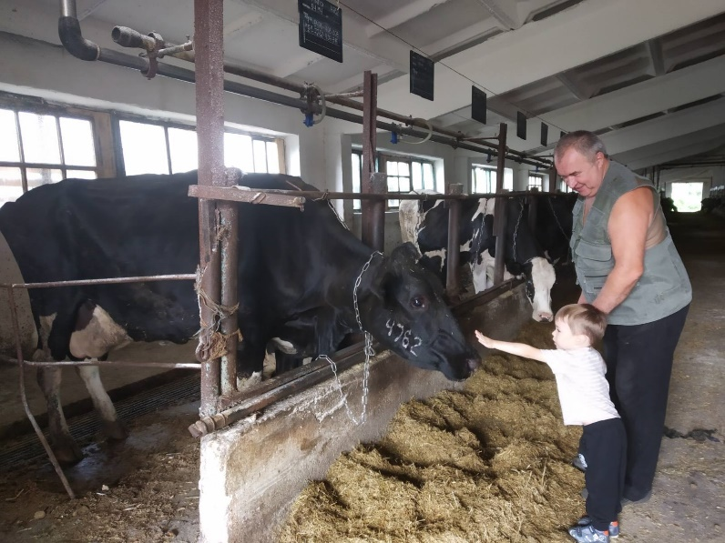
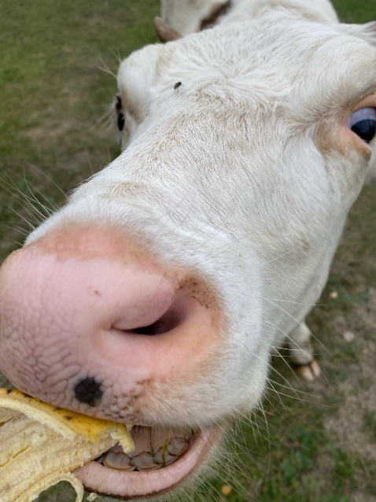
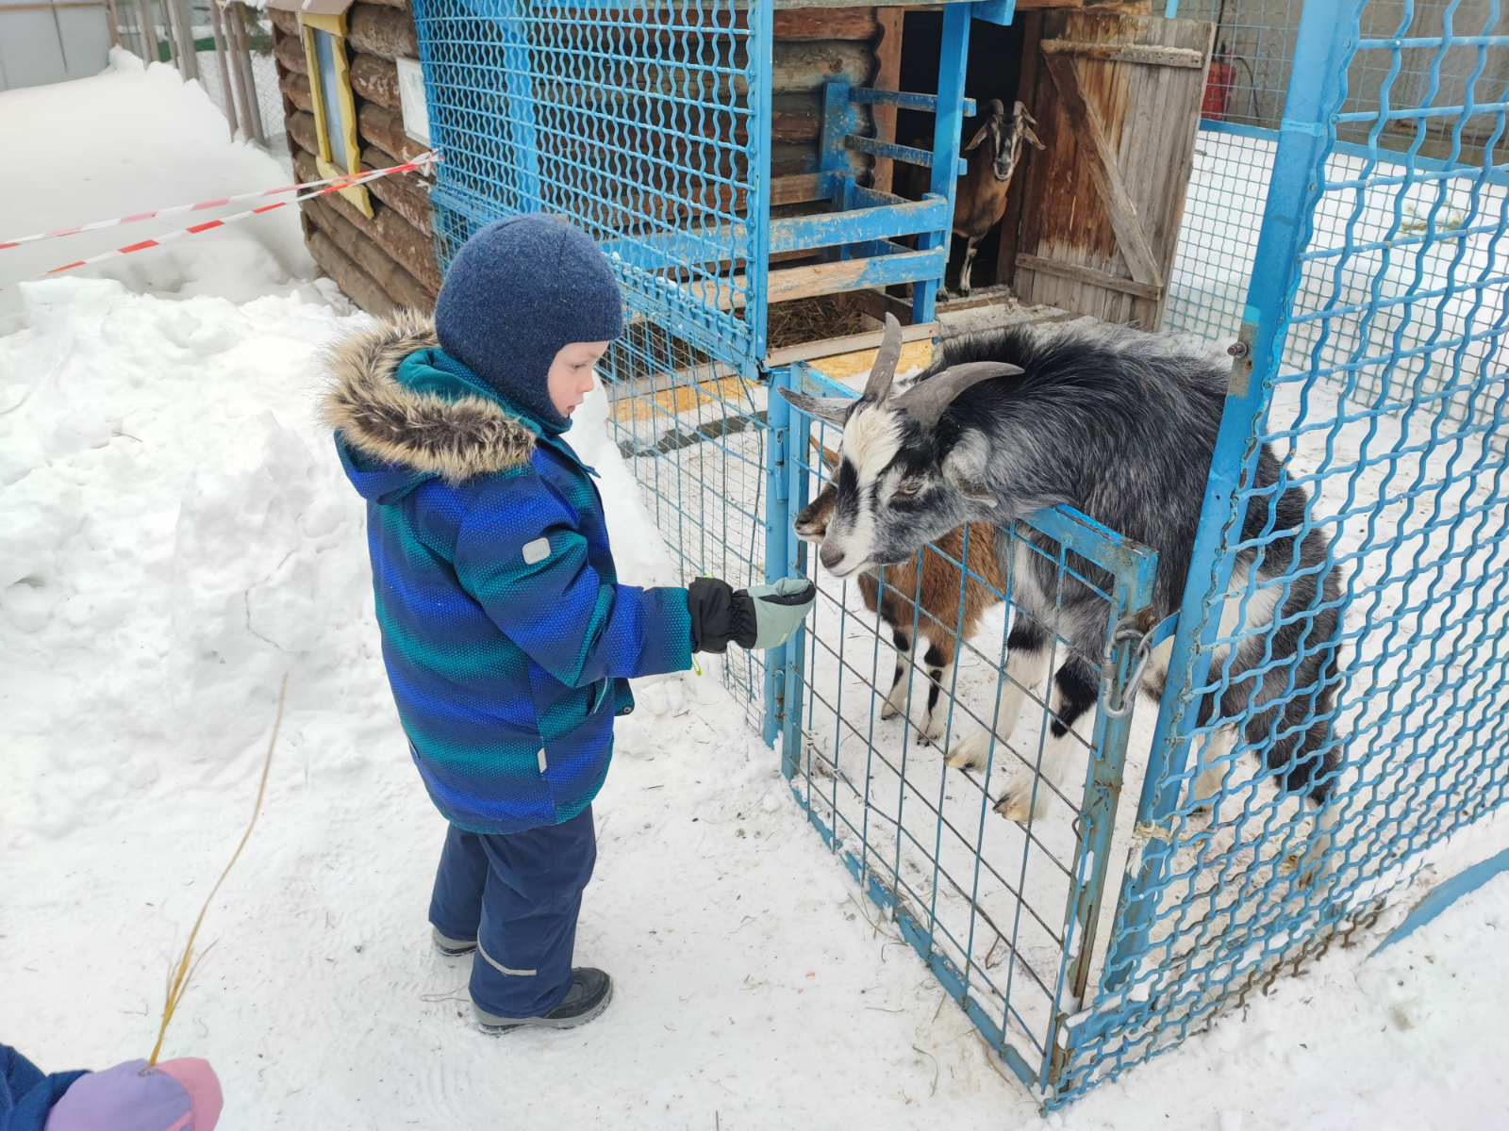
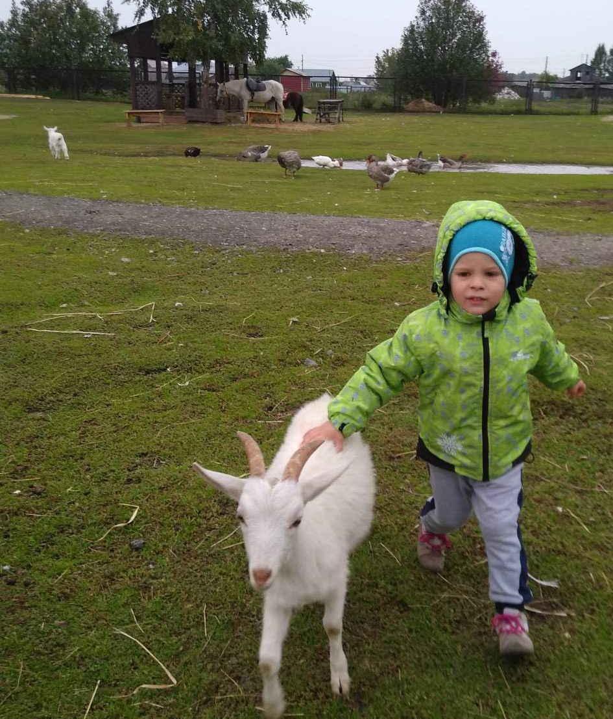
«На молочной ферме»
Червин Саша с дедушкой
Экскурсии к животным, которые
дают молоко
Хомич Настя
«Как я козочку люблю»
Кожакин Лев
«У бабушки в деревне»
Феклисов Архип
«На лугу пасутся ко….»
На рынке встретили кормилицу

Slide 16
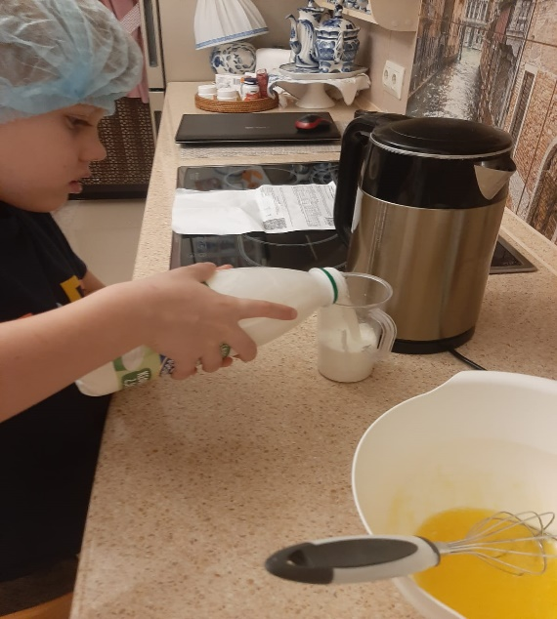
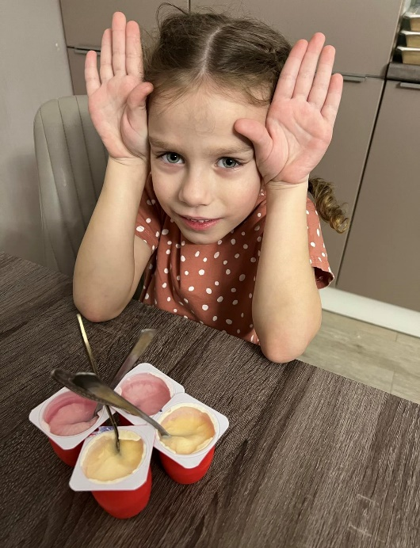
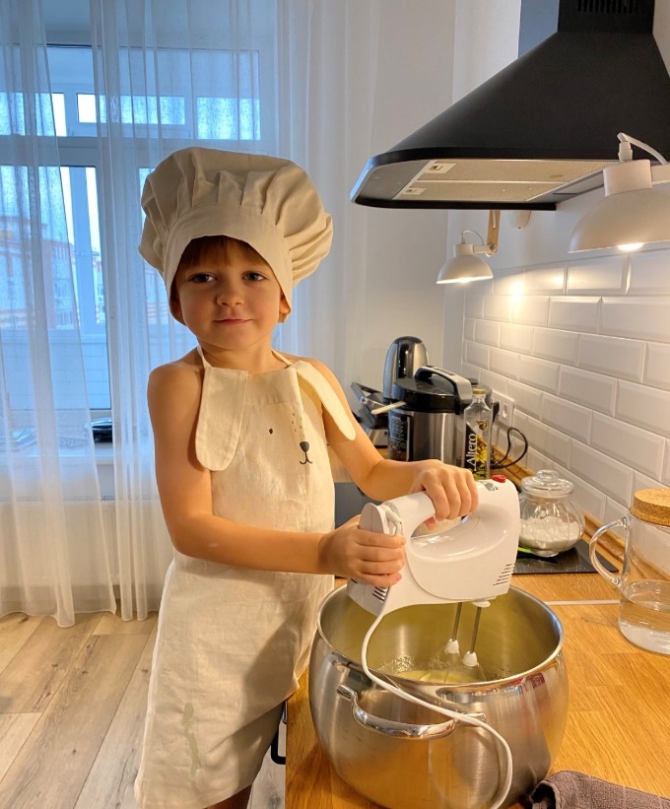
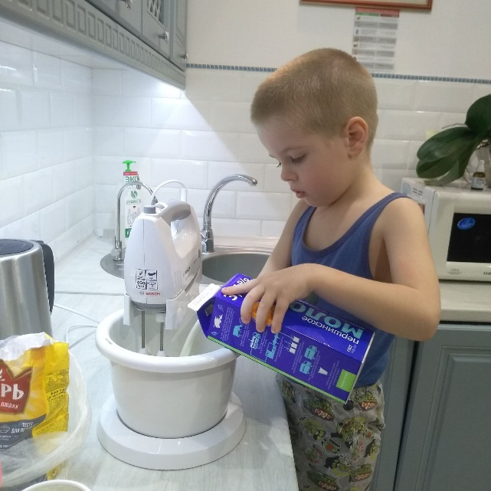
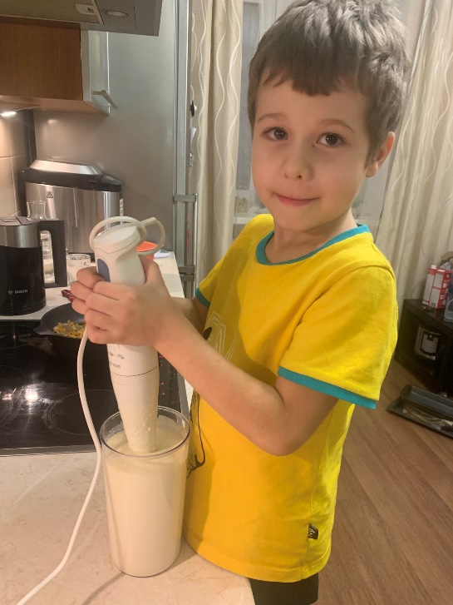
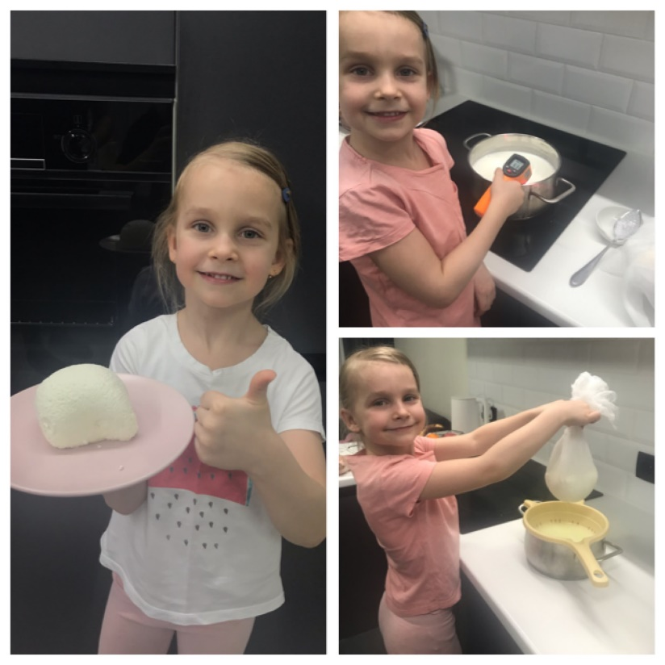
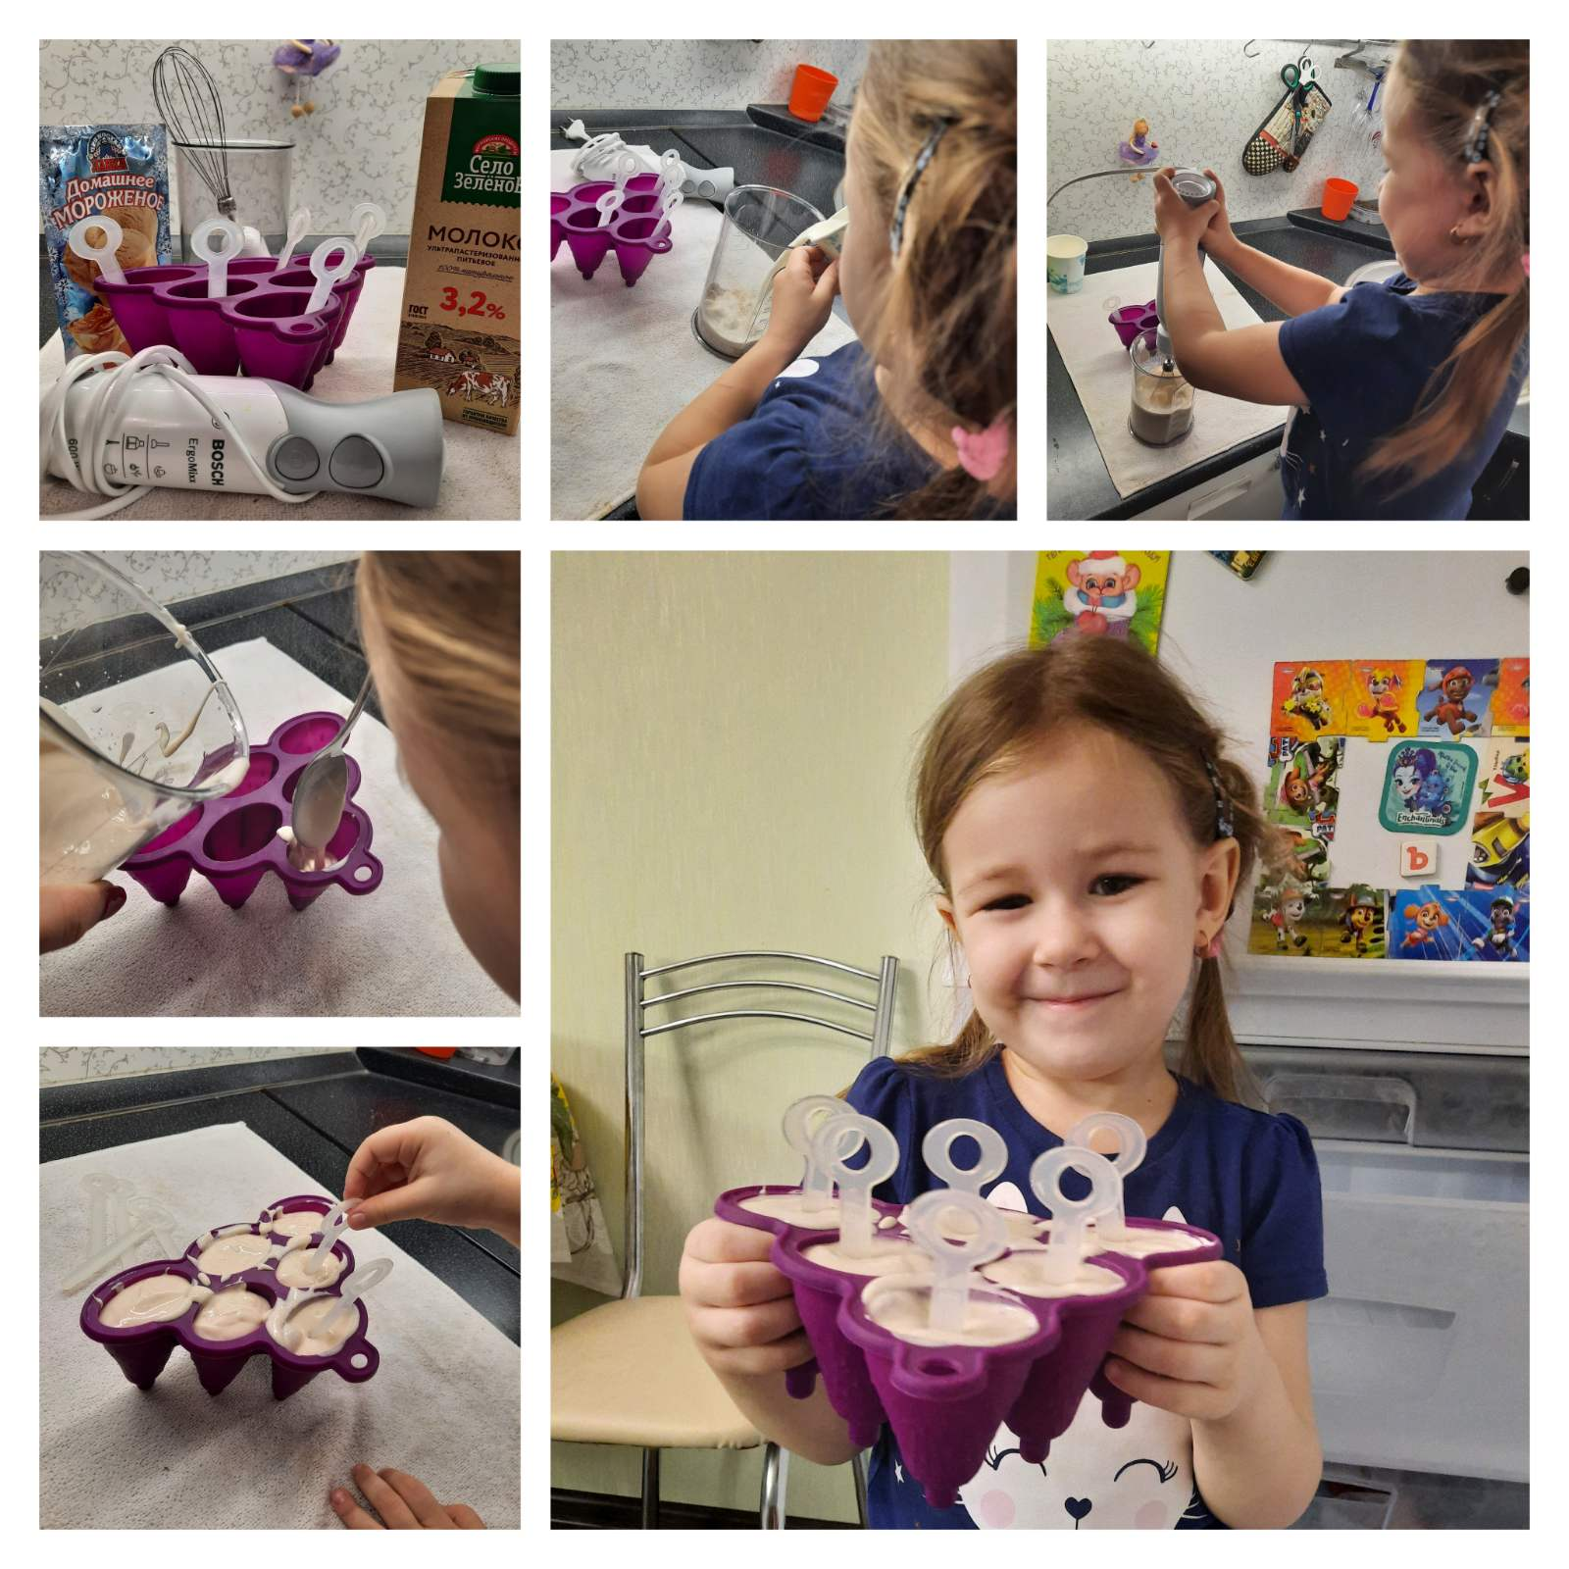
Готовим дома с родителями любимые блюда из молока и молочных продуктов
Темников Лев
«Напекли оладушки»
Бессонов Лев
«Вафли из сгущенного молока»
Феклистов Архип
«Обожаю блинчики»
Рыбалко Ксюша
«Творог в домашних условиях»
Кожакин Лев
«Клубничный коктейль»
Терентьев Прохор
«Оладушки»
Гурина Екатерина
«Любимое мороженое»

Slide 17
Совместные творческие работы детей и родителей

Slide 18
«Встреча в Простоквашино»

Slide 19
Заключение
В результате работы над проектом дети расширили свои знания о молоке и молочных продуктах, узнали, что молоко дают коровы, козы, лошади, верблюды. Молоко и молочные продукты не только вкусные, но и ценные, полезные продукты для детского питания. Дети приобрели умения и навыки исследовательской деятельности: научились анализировать, систематизировать и делать выводы. Повысился интерес к познанию окружающего мира. Узнали, какую пользу приносит молоко. Что можно приготовить из молока? Что в молоке полезного? Как молоко попадает в магазин? Откуда? Дети стали пить молоко, кисломолочные продукты, съедать блюда из них.
Родители поддержали педагогов, проявили инициативу и творчество совместно с детьми.
Утро - это молоко, потому что
вкусное, белое, полезное.
Для здоровья – верное:
Там кальций, магний и фосфат,
И каждый витаминам рад!
Любите молоко, цените молоко,
И будет вам добро!

